Slide 1
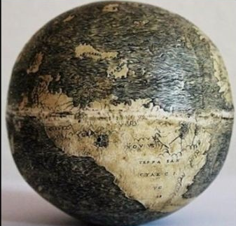
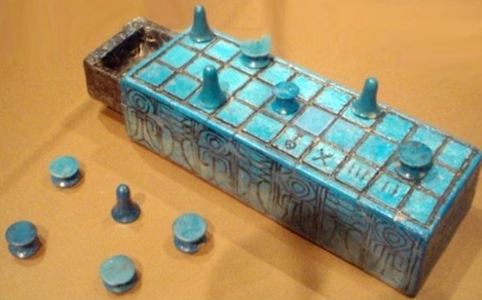
Objetos antiguos
Práctica con los números grandes
www.estudiafeliz.com

Slide 2
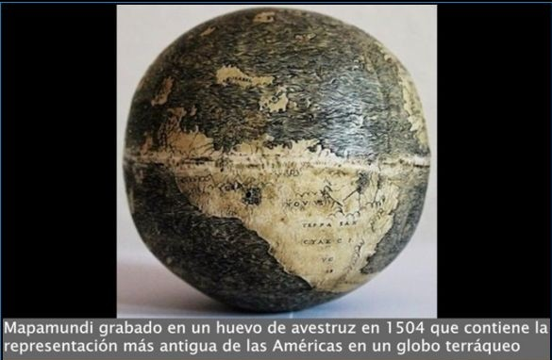
1504
Huevo de avestruz – ostrich egg
mil quinientos cuatro

Slide 3
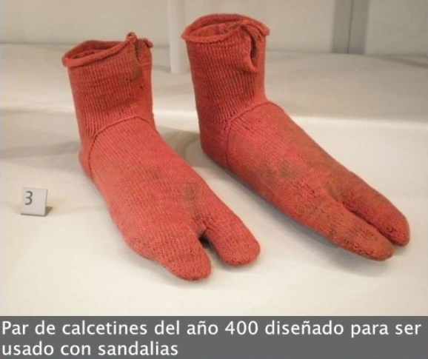
400
cuatrocientos

Slide 4
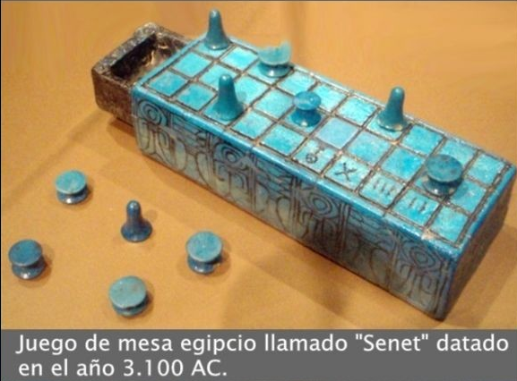
3.100 AC
AC =
Antes de Cristo
tres mil ciento

Slide 5
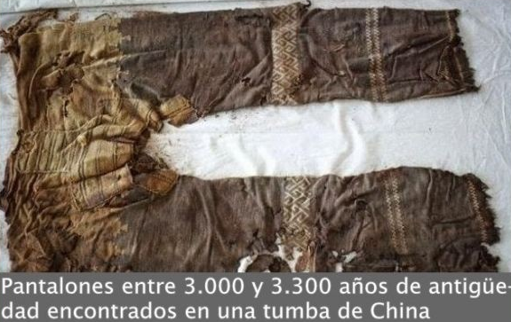
3.000 – 3.300
entre tres mil y tres mil trescientos

Slide 6
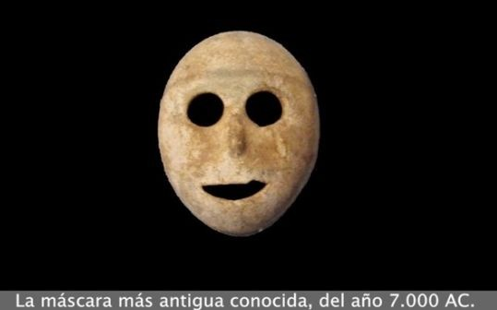
7.000 AC
siete mil

Slide 7
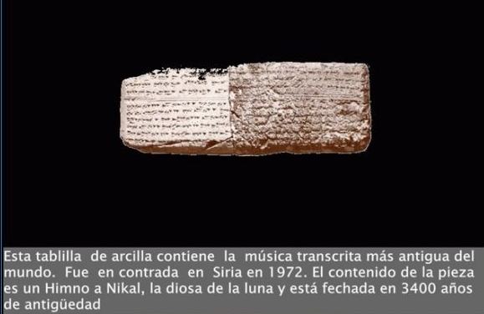
3.400
arcilla– clay
encontrada en
1972
tres mil cuatrocientos
mil novecientos setenta y dos

Slide 8
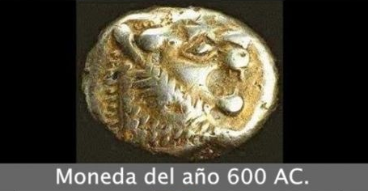
600 AC
Moneda – coin
seiscientos

Slide 9
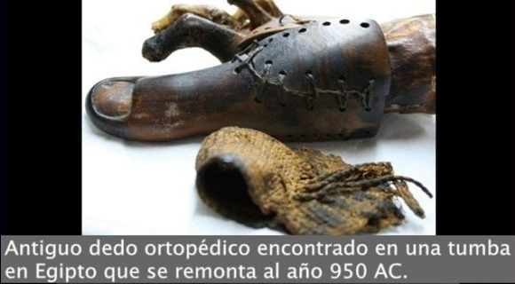
950 AC
Dedo ortopédico (de tratamiento médico)
–
orthopedic toe (medical device)
novecientos cincuenta

Slide 10
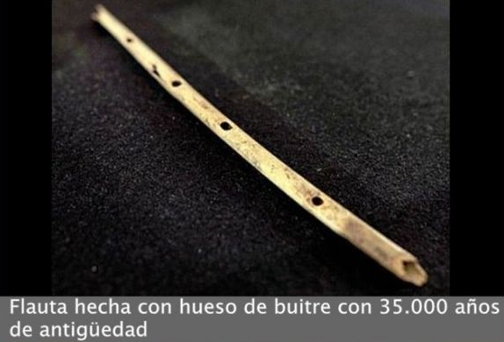
35.000
Flauta – flute
Hueso de buitre – vulture bone
treinta y cinco mil

Slide 11
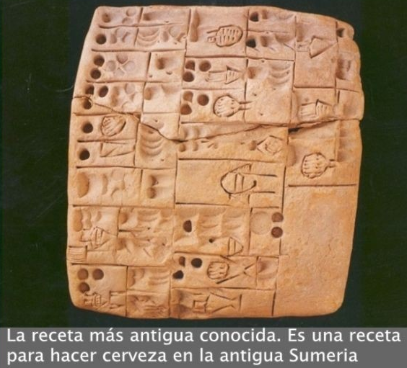
Receta – recipe

Slide 12
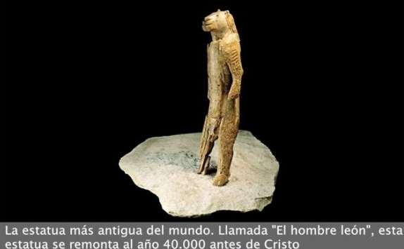
40.000 AC
cuarenta mil

Slide 13
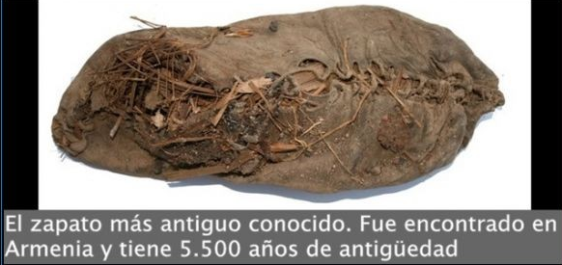
5.500
cinco mil quinientos

Slide 14
¡Estudia Feliz!
The powerpoint was made by www.estudiafeliz.com
Visit our site for more interesting materials for teaching and learning Spanish.

